Slide 1

Мессенджер МАХ в образовании
Установочный вебинар

Slide 2
Нормативно-правовая база
Федеральный закон от 24.06.2025г. № 156-ФЗ "О создании многофункционального сервиса обмена информацией и о внесении изменений в отдельные законодательные акты Российской Федерации» (ст.1. (пункт про образование));
Распоряжение Правительства Российской Федерации от 12.07.2025г. № 1880-р (об исключительных правах ООО «Комунникационная платформа» на МАХ).

Slide 3
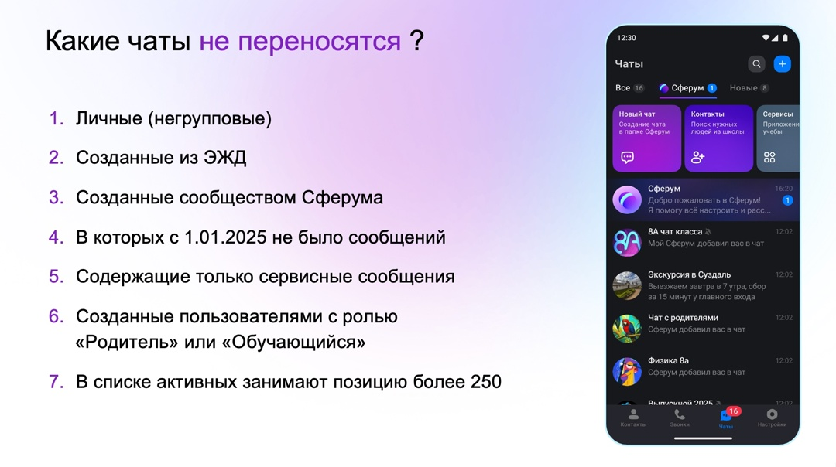

Slide 4
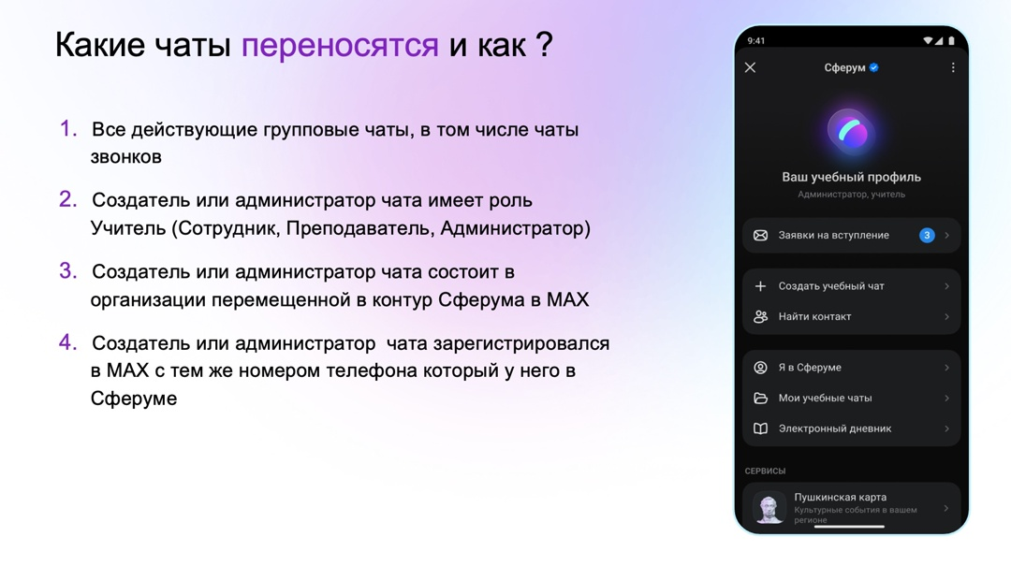

Slide 5
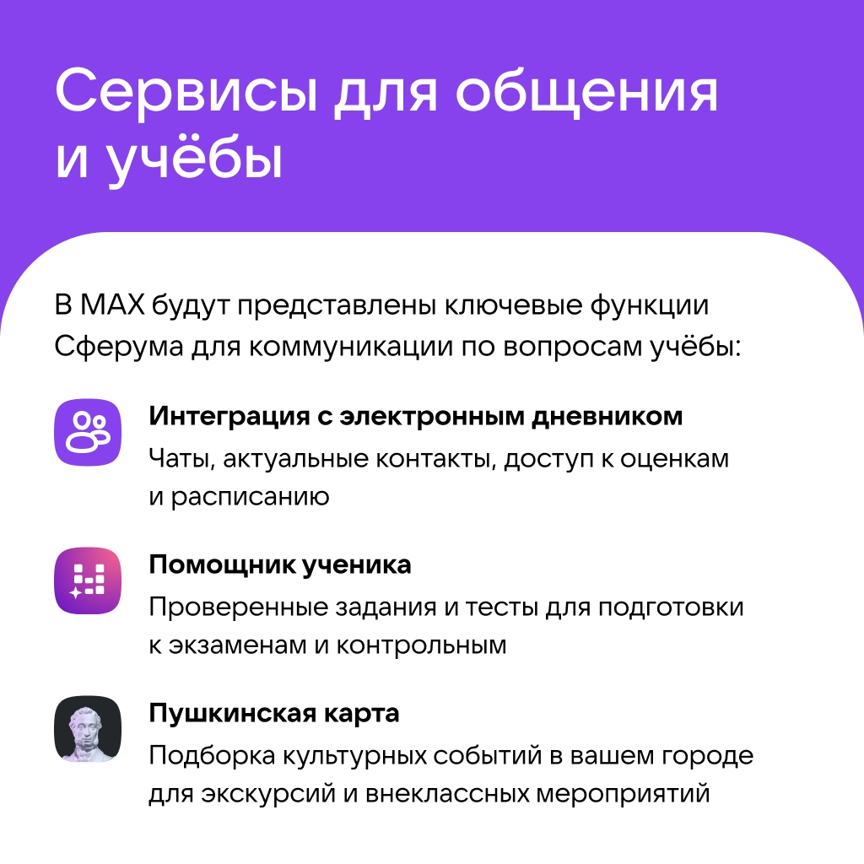

Slide 6
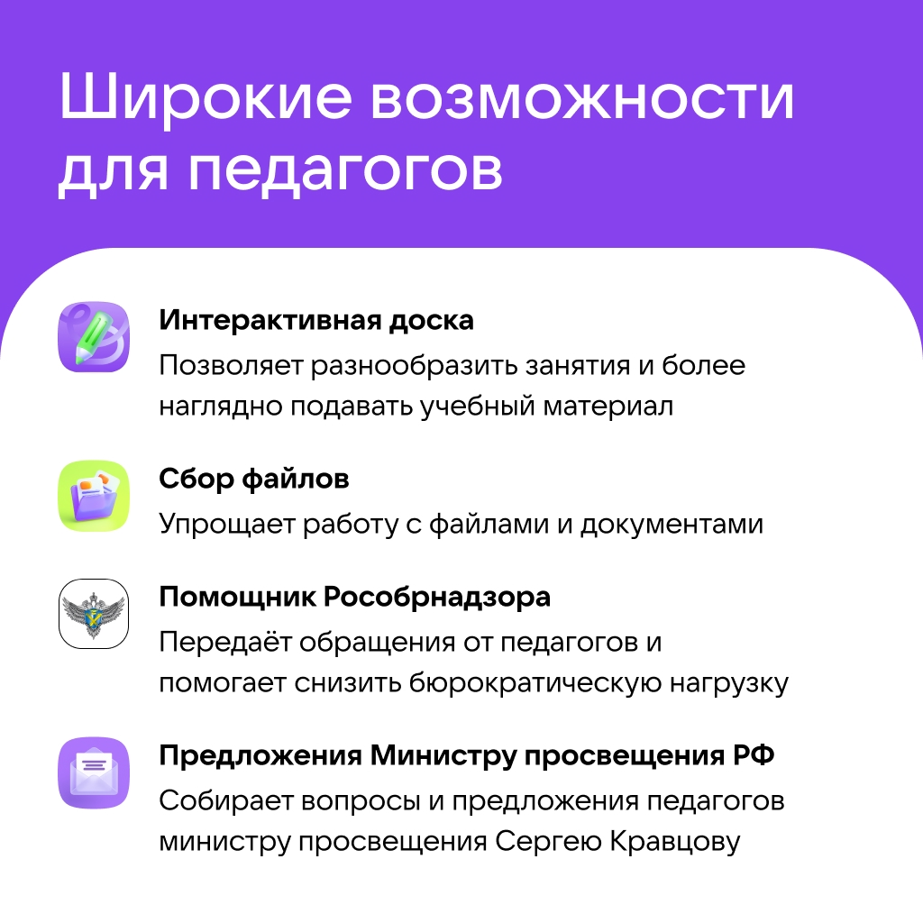

Slide 7
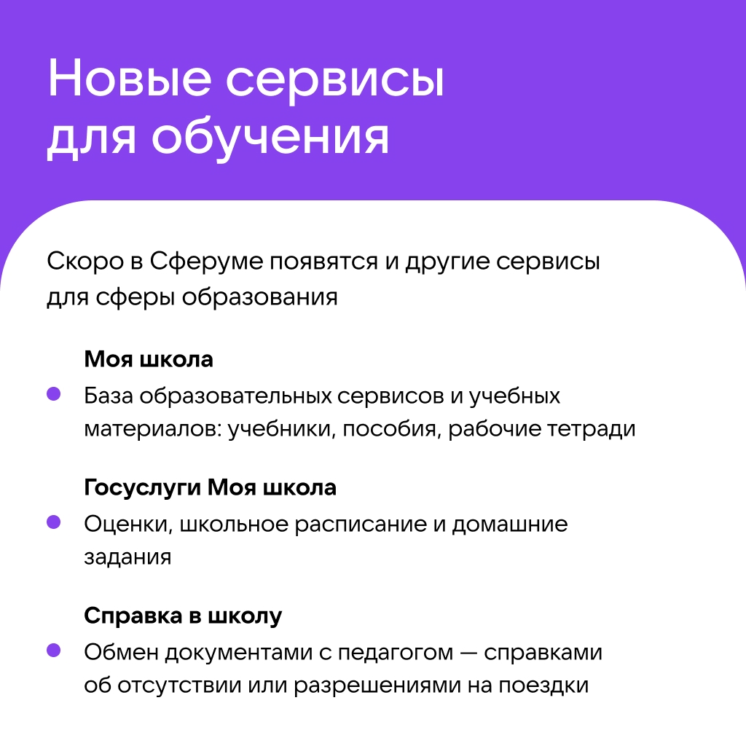

Slide 8
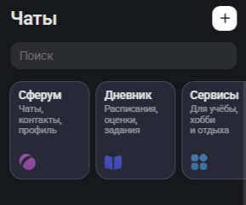

Slide 9
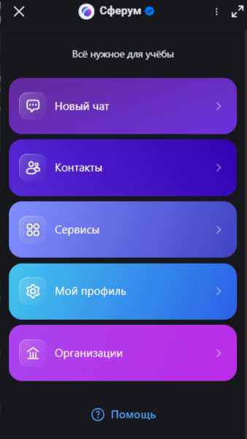
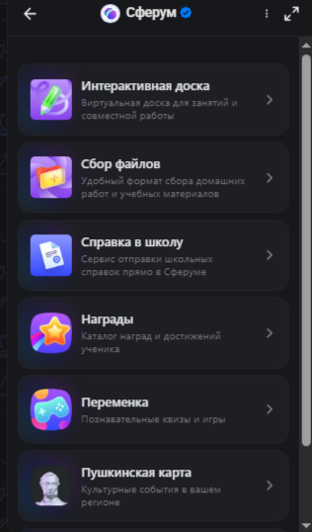

Slide 10
Автоматический переход ученических чатов в МАХ - после 15 сентября (конкретных дат нет)

